Slide 1
Іван Карпенко-Карий
Учениці 10-Б класу
Харківської СШ №80
Петухової Катерини

Slide 2
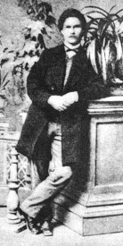
Іван Тобілевич
Корифей українського театру - і просто цікава людина…

Slide 3
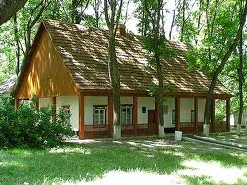
Хутір Надія
Любов'ю до театру І.Тобілевич значною мірою завдячує матері - Євдокії Золотницькій.

Slide 4
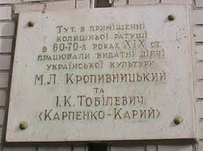
У 14 років Івана Тобілевича батьки забрали з гімназії і віддали працювати до канцелярії в Єлисаветграді.

Slide 5
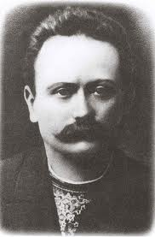
«Царський уряд втратив тоді поліційного пристава І. Тобілевича, а Україна придбала драматурга Івана Карпенко-Карого»
Іван Франко

Slide 6
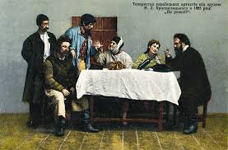
Театр Корифеїв
Все життя І.Карпенко-Карий товаришував з Марком Кропивницьким. Вони разом були на чиновницькій службі, пізніше разом організовували драматичний гурток і створювали театр корифеїв.

Slide 8
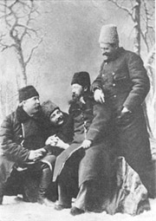
Таємниця подвійного прізвища
Для псевдоніма Іван Тобілевич теж взяв ім'я одного з головних персонажів "Назара Стодолі" - Карого, роль якого, після Кропивницького, він виконував з великою майстерністю.

Slide 9
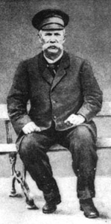
І.Карпенко-Карий сідав писати п'єсу тільки повністю "виносивши" її в голові. Але коли вже сідав (здебільшого вночі), то писав "запоєм", не помічаючи нічого навколо.

Slide 10
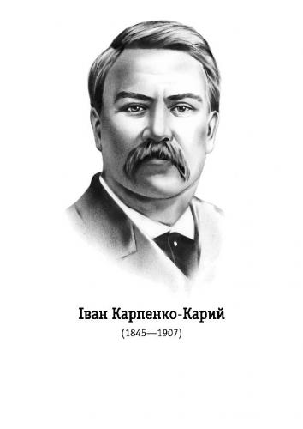

Slide 11
Дякую за увагу!

